Slide 1
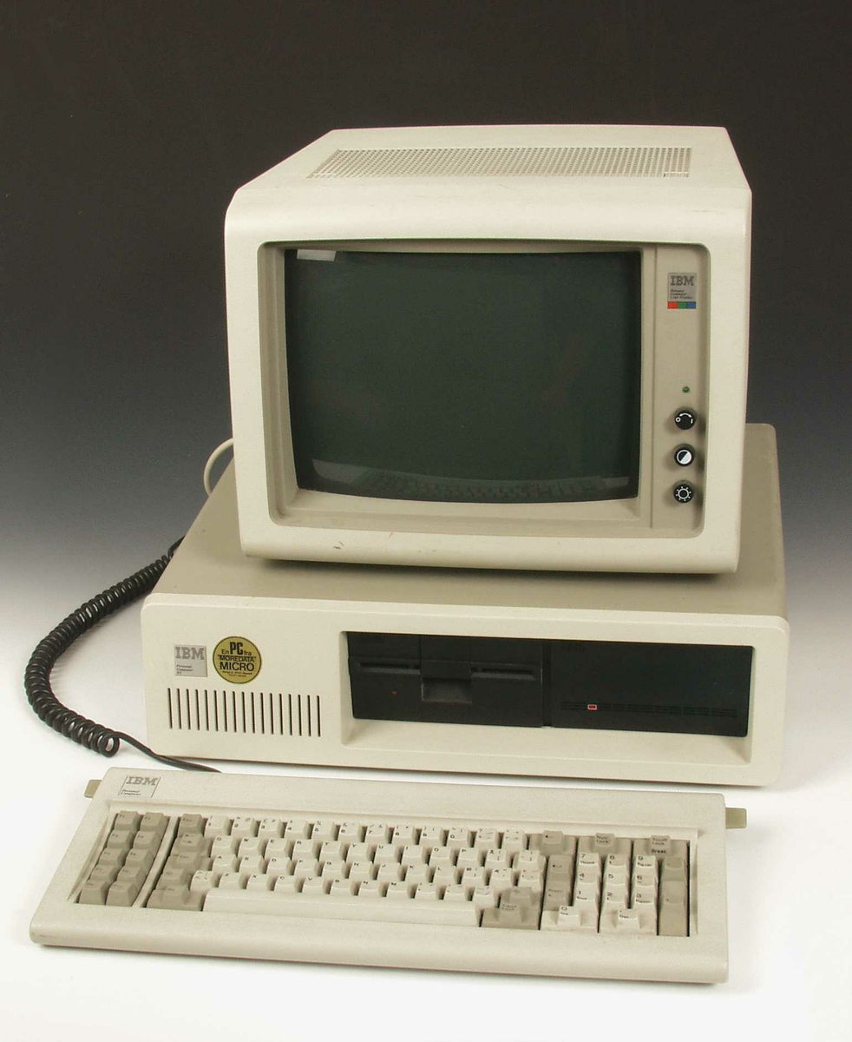
IN1020 Uke 3
baldert@uio.no

Slide 2
Plan for dagen
Gå gjennom fra forelesning – det som er mest relevant for eksamen og oblig
Oppgaver i plenum
Ukesoppgaver
Menti

Slide 3
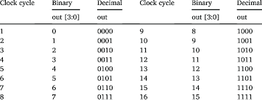
Digital representasjon
Hvordan lagrer vi data?
Hva er et bit?
Hvordan representere vi ting med 0 og 1?
2^n (n=bit) forskjellige kombinasjoner!
Notes:
I dagens datamaskiner så representerer vi alt av data i form av bit. Alt fra lyd, Tekst, Bilder og video blir representert som 1 og 0 på en datamaskin, men hvordan får vi til dette?
Et bit er et tall som er enten 1 eller 0. Med et bit kan vi representere to tilstander, det kan være True eller False, det kan være om lyset i dette rommet er helt på eller helt av. Og for datamaskinen inne i kretsene kan det være om det er 0V i en ledning eller 5V.
Tabellen oppe i hjørnet viser hvilke tall vi kan representere ved hjelp av 4 bit. Dette vil da være 8 forskjellige tall.
Antallet tegn vi kan representere ved hjelp av en gitt mengde bit er gitt av formelen 2^n hvor n er antall bit.

Slide 4
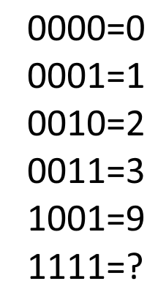
Liten oppgave!
Hva skal stå i stedet for ?

Slide 5
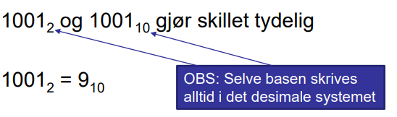
Notasjon:
Hvordan skal vi skille de forskjellige tallsystemene?
Står 1111 for 15 eller står det for 1tusen 1hundre og elleve?

Slide 6
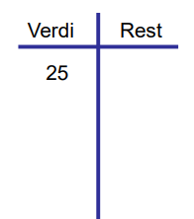
Tallsystemer
a^n (der a er basesystemet som vi bruker)
2^0=1, 2^10=1024
10^0=1, 10^2=100, 10^3=1000
Hvordan gå fra Dec til bin?
Notes:
Når vi ser på tallsystemer kan vi si at formelen er a^n hvor a er systemet vi bruker og n er antall sifre vi har plass til. Når vi mennesker regner bruker vi ofte 10-tallsystemet siden det er lett å regne på med 10 fingre. Men har du noen gang prøvd å telle binært på fingrene? Da lar du 0 være at fingeren er nede, mens 1 er når fingeren er strukket ut.
Men hvordan konverterer vi fra de forskjellige systemene til hverandre?
La oss si at vi har tallet 25, hvordan gjør vi det om til binært? Løsningen? Jo vi ser på tallet, deler det på 2 og ser på resten som blir igjen. Repeter dette til du er på 0

Slide 7
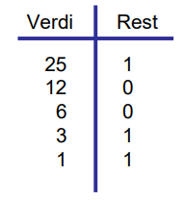
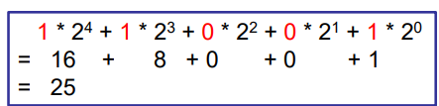
Eksempel:
Svaret her er det vi kan lese nedenifra og opp. Altså 11001
Og for å gå tilbake igjen så ganger vi hver bit med 2^pos, hvor pos er posisjonen til bittet. Tenk index her (0 er første).

Slide 8
Fra base 10 til base x
Generell løsning
38(base 10) til base 7

Slide 9
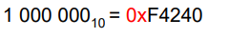
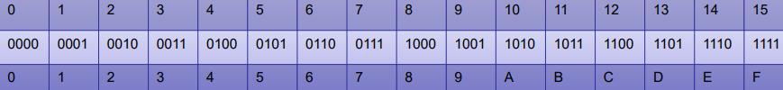
Hex?
Hexadesimal notasjon samler 4 og 4 bit.
0-9 og A-F
0x=hex
Notes:
For å gjøre det lettere for oss mennesker å jobbe med binære tall har vi en skrivemåte som heter hexadecimal. Denne skrivemetoden samler 4 og 4 bit og gir det et nummer/bokstav
Som dere ser har jeg markert 0x i rødt det er fordi dette sier at vi jobber med et hexadecimal tall.

Slide 10
Negative tall?
Hvordan representerer vi negative tall?
Notes:
For å representere negative tall må finne en måte å gjøre dette på.
En metode er å sette første bit som + eller -, og beholde den resterende representasjonen.
Denne fremgangsmetoden har noen haker: Det blir 2 representasjoner for 0, og det vil være vanskelig å legge sammen to binære tall.
Metoden som vi bruker i dag setter det minste mulige tallet vi kan ha som 1 med bare nuller bak. Det betyr at når vi har 8 bit så har vi -128 som det minste mulige tallet. Videre teller vi oss oppover på normalt vis. Det gjør at tallet -1 skrives 1 1 1 1 1 1 1 1.
Legger vi så til den binære verdien for en vil summen av disse gi 1 på det 9ende bittet. Siden dette ikke eksisterer forkaster vi det bittet og sitter igjen med 8 nuller som er den binære representasjonen for 0. Altså -1 + 1=0 !

Slide 11
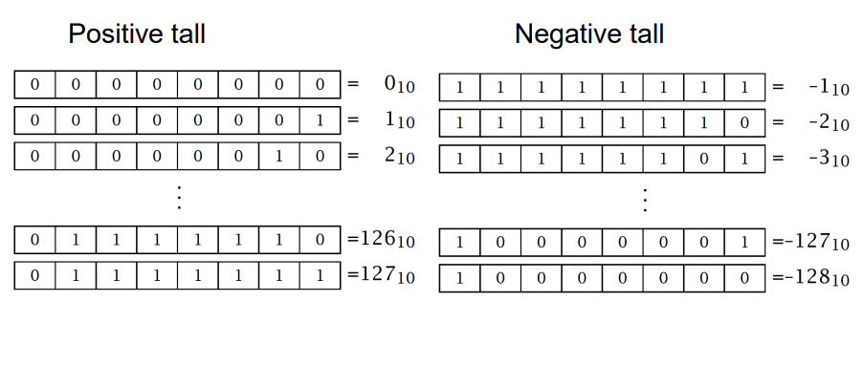
Negative tall?
Hvordan representerer vi negative tall?
Fortegnsbit
Hvordan gjør vi det?
Notes:
For å representere negative tall må finne en måte å gjøre dette på.
En metode er å sette første bit som + eller -, og beholde den resterende representasjonen.
Denne fremgangsmetoden har noen haker: Det blir 2 representasjoner for 0, og det vil være vanskelig å legge sammen to binære tall.
Metoden som vi bruker i dag setter det minste mulige tallet vi kan ha som 1 med bare nuller bak. Det betyr at når vi har 8 bit så har vi -128 som det minste mulige tallet. Videre teller vi oss oppover på normalt vis. Det gjør at tallet -1 skrives 1 1 1 1 1 1 1 1.
Legger vi så til den binære verdien for en vil summen av disse gi 1 på det 9ende bittet. Siden dette ikke eksisterer forkaster vi det bittet og sitter igjen med 8 nuller som er den binære representasjonen for 0. Altså -1 + 1=0 !

Slide 12
Jobbe med Ukesoppgaver
God trening
Du kan også jobbe meg oblig
Spør om det er noe du lurer på!

Slide 13
Menti

Slide 14
Takk for i dag ☺
Spørsmål, utsettelse, hva som helst, send epost til baldert@uio.no

